Slide 1
Ideas para desarrollo de un sistema web
Brayan Coaquira cruz

Slide 2
Arquitectura web para la gestión centralizada de recursos y servicios en restaurantes

Slide 3
¿Para qué? Para mostrar menú, atraer clientes y facilitar pedidos/reservas.
¿Por qué? Porque mejora la visibilidad, la confianza y las ventas del restaurante.
Figma: https://www.figma.com/community/file/1063438689777304976

Slide 4
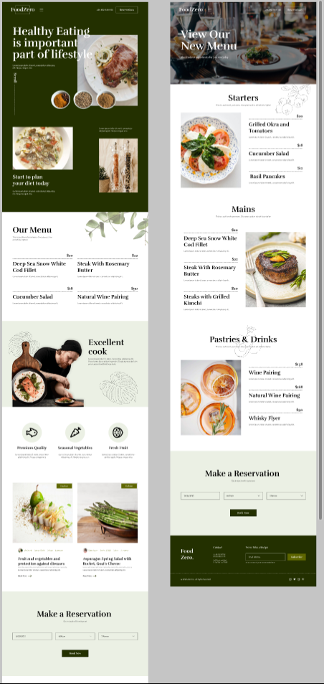


Slide 5
Sistema web para la gestión integral de inventario, ventas y logística de productos de mobiliario

Slide 6
¿Para qué? Para mostrar catálogo, gestionar pedidos y facilitar la compra online.
¿Por qué? Porque amplía el alcance, agiliza ventas y mejora la experiencia del cliente.
Figma: https://www.figma.com/community/file/1252561852327562039

Slide 7
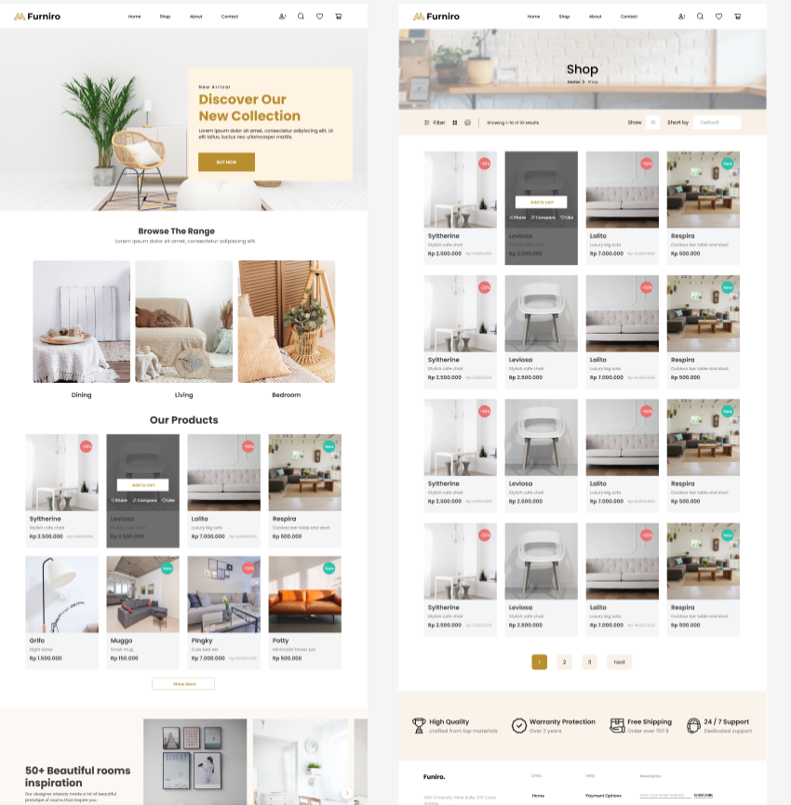
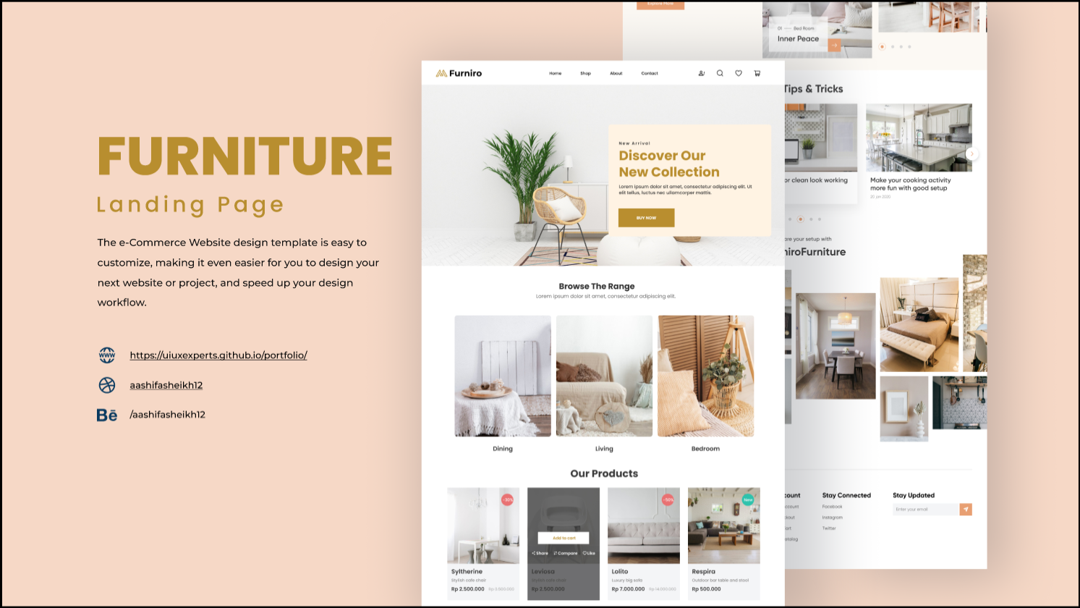

Slide 8
Sistema web de administración de inventarios, pedidos y distribución de productos agrícolas

Slide 9
¿Para qué? Para mostrar el catálogo agrícola, gestionar pedidos y facilitar la compra directa de los productos.
¿Por qué? Porque amplía el mercado, mejora la visibilidad del productor y agiliza las ventas.
Figma: https://www.figma.com/community/file/1342868402660715348

